Slide 1


A1 KAFE

Slide 2
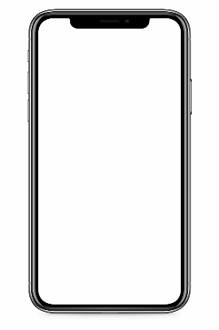
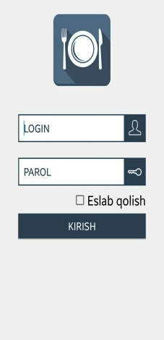
Hodimga admin tomonidan login va parol berilgach hodim ish jarayoni boshlanadi.

Slide 3

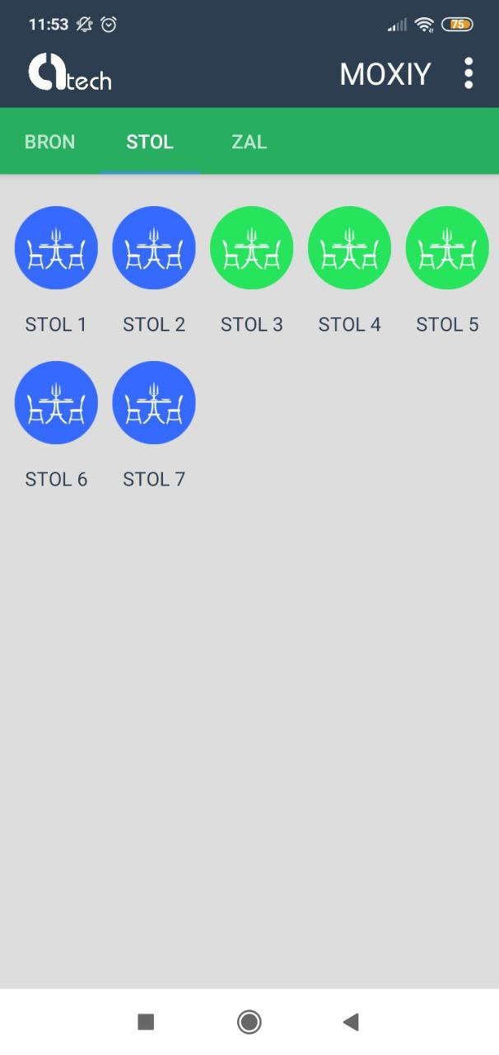
Bu yerda bo'sh hamda band stollar haqida ma’lumot ko’rsatilgan.

Slide 4
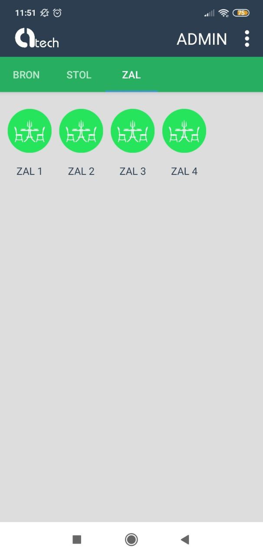
Bu yerda barcha zallar bo'shligini ko'rishimiz mumkin.

Slide 5
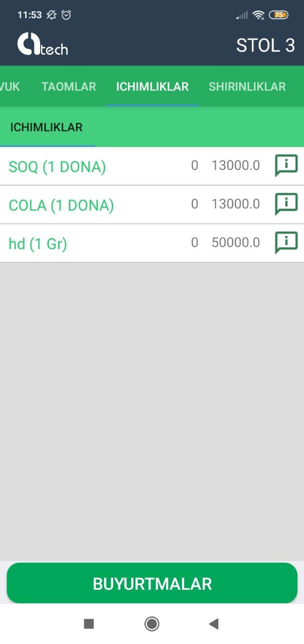
ICHIMLIKLAR menyusidan ichimlik buyurtma qilish oynasining ko’rinishi.

Slide 6
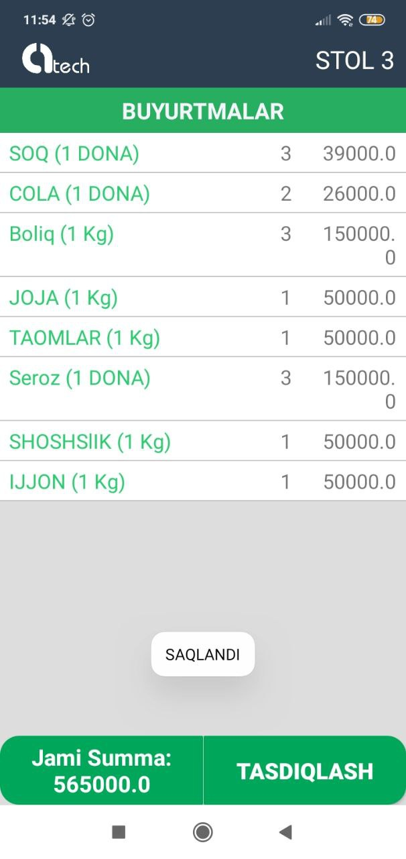
Hodim tomonidan buyurtma olish jarayonining yakuniy qismida stolni buyurtmalari qayta tekshirib chiqiladi va hodim tomonidan tasdiqlanadi

Slide 7
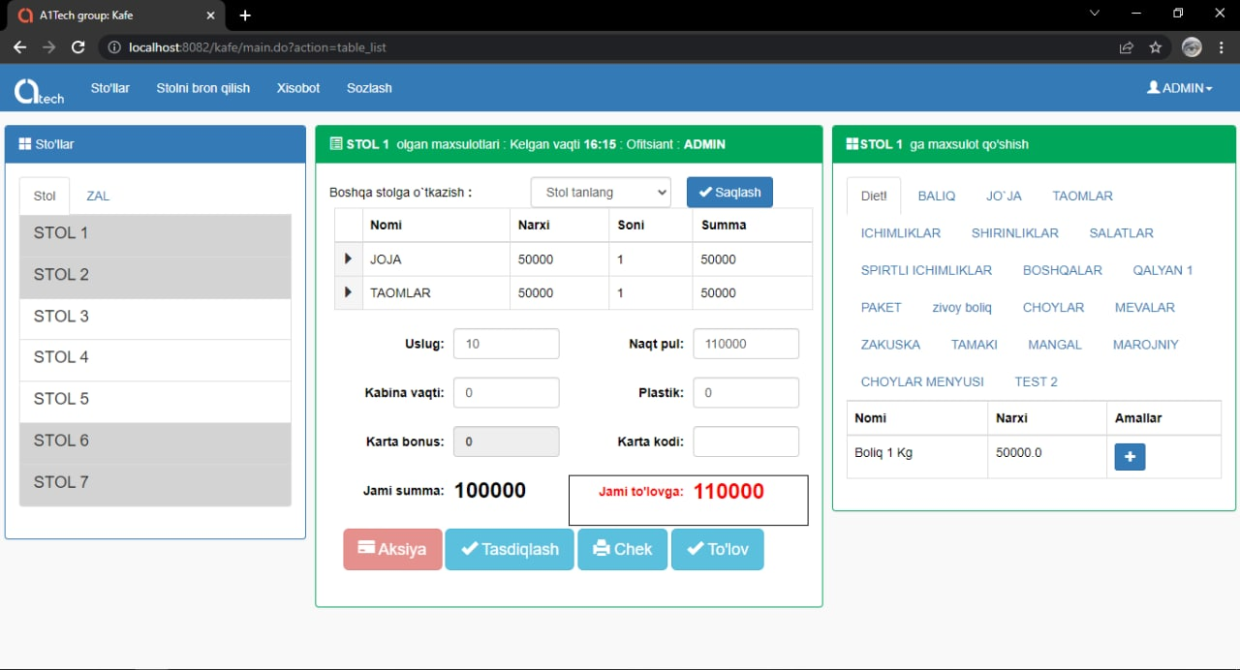
Bu yerda admin qaysi hodim qaysi stoldan qanday buyurtmalar olganini ko'rishi mumkin.

Slide 8

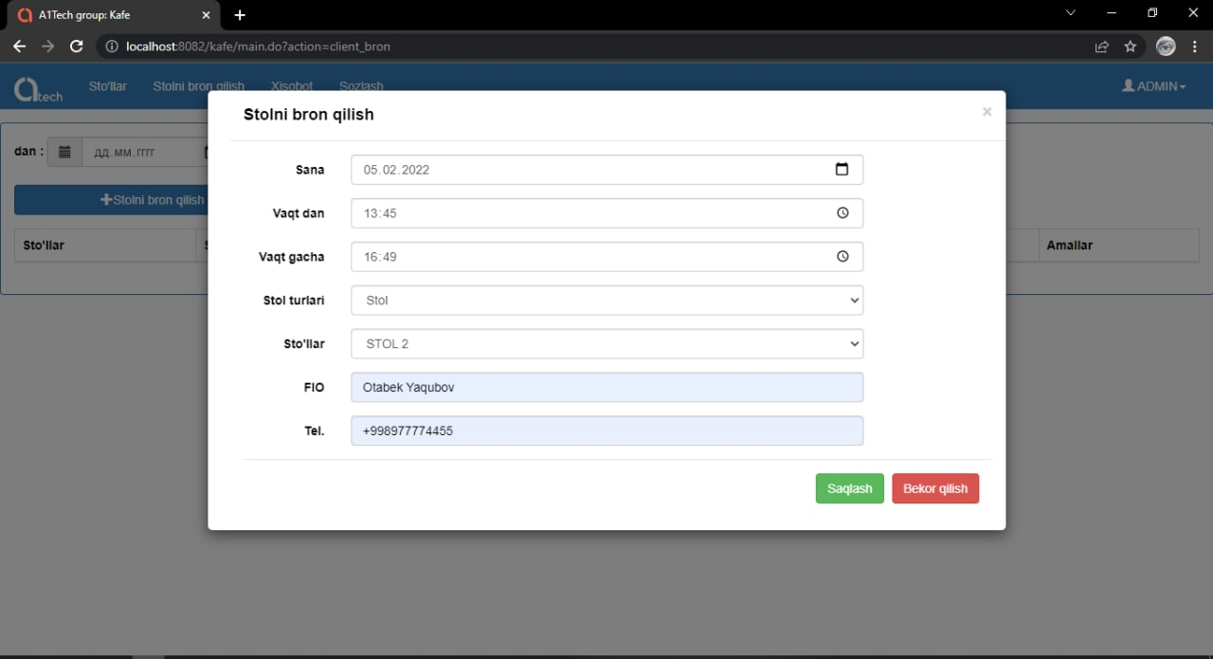
Mijoz buyurtmasiga asosan admin tomonidan stolni bron qilish jarayoni.

Slide 9

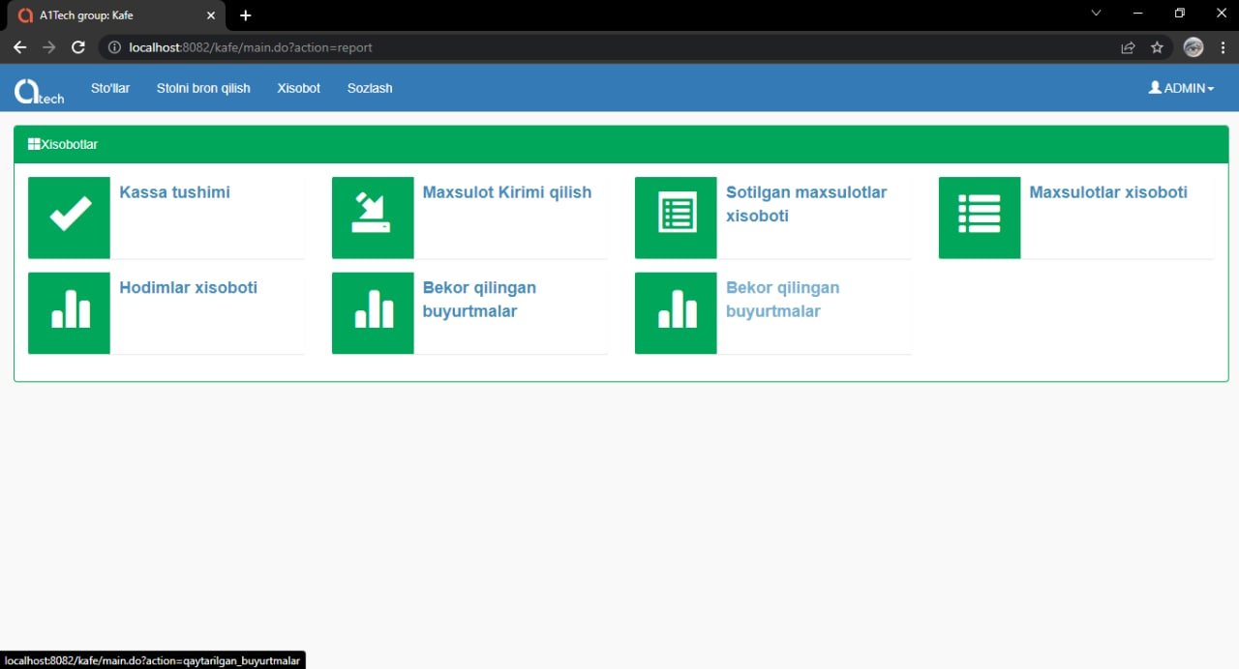
Adminning xisobot menyusida quyidagi funksiyalar mavjud:

Slide 10
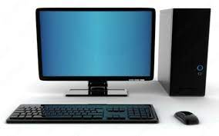
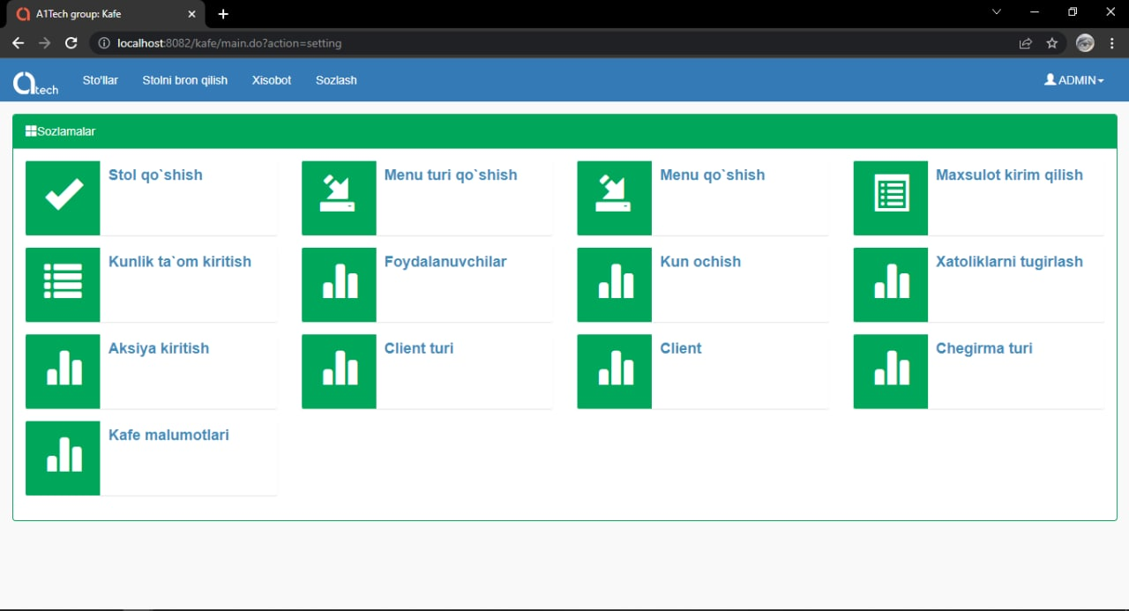
Bu admin uchun sozlamalar menyusi.

Slide 11
E’tiboringiz uchun rahmat!!!

